Slide 1
PLANCK Reflector Programme
Penzias and Wilson Nobel Price in Physics 1978

Slide 2
PLANCK Reflector Programme

Slide 3
PLANCK Reflector Programme

Slide 4
PLANCK Reflector Programme

Slide 5
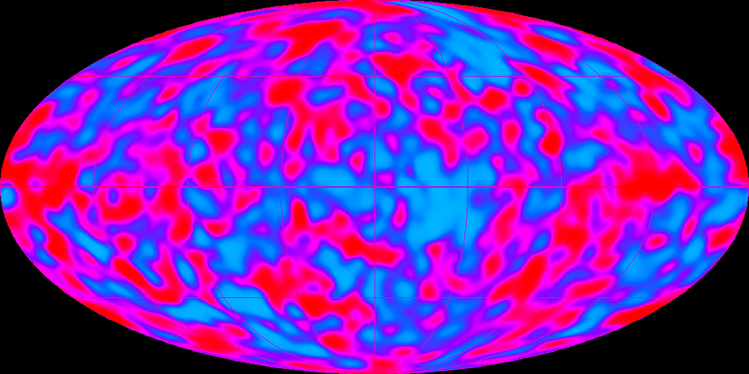
PLANCK Reflector Programme

Slide 6
PLANCK Reflector Programme

Slide 7
Planck Reflector Programme
The ESA Planck CMB Mission

Slide 8
PLANCK Reflector Programme
DTU Space: PI status in the Planck mission ->
assuring Danish scientists direct acces to
the Planck database
Support from SNF and ESA – Følgeforskning
Planck was launched May 14 2009
July 5. 2009 in orbit around L2
July 5 – August 13 CPV
August 13 – 27 First Light Survey
Januar 2013 no more liquid He
December 2013 no more cooling power

Slide 9
PLANCK Reflector Programme

Slide 10
PLANCK Reflector Programme
The Launch of Herschel/Planck
May 14 2009 from Kourou

Slide 11
PLANCK Reflector Programme

Slide 12
PLANCK Reflector Programme

Slide 13
PLANCK Reflector Programme

Slide 14
PLANCK Reflector Programme
The Launch of Herschel/Planck

Slide 15
PLANCK Reflector Programme
Planck 1. all-sky kort 2010

Slide 16
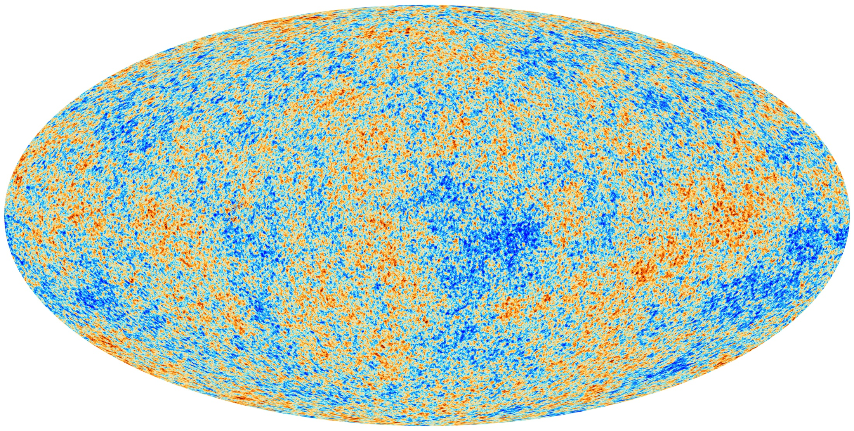
PLANCK Reflector Programme
Planck 1. CMB kort 2012
± 500 µK

Slide 17
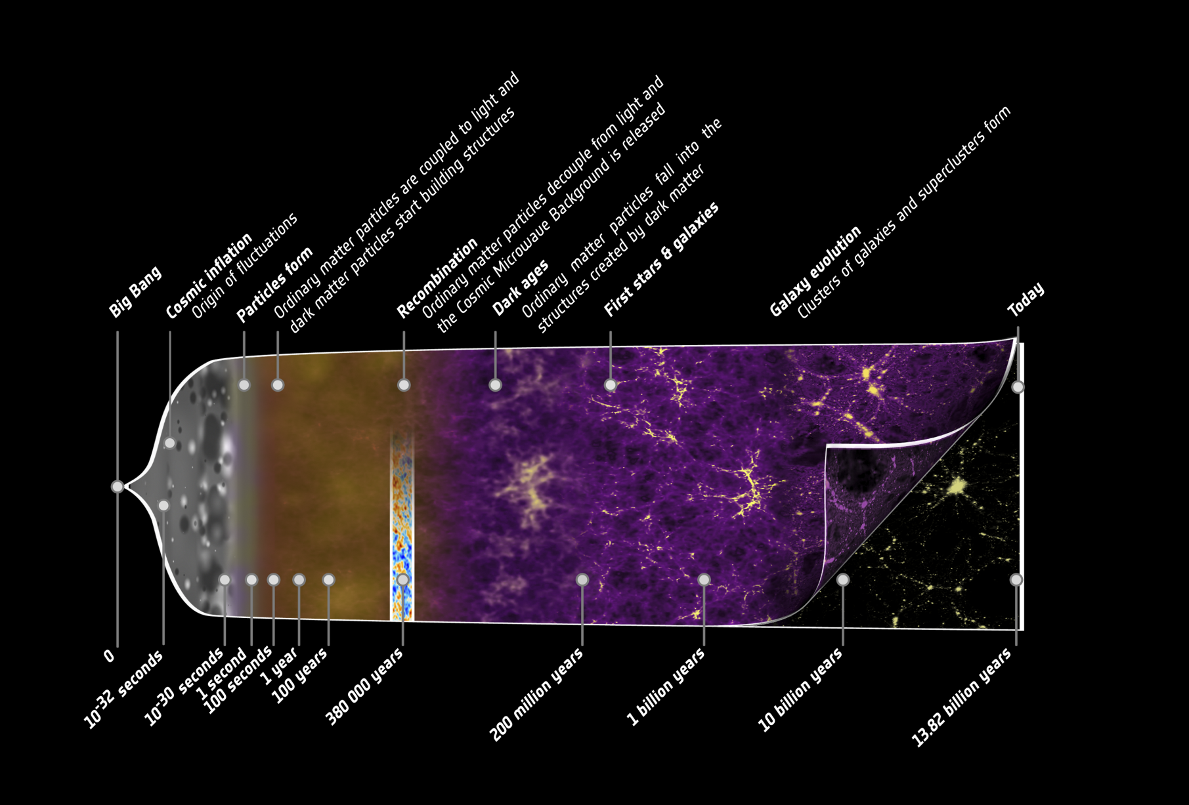
PLANCK Reflector Programme

Slide 18
PLANCK Reflector Programme
A trip from Big Bang to present day Universe

Slide 19
PLANCK Reflector Programme

Slide 20
PLANCK Reflector Programme
Planck 1. CMB kort 2012
+- 500 µK

Slide 21
PLANCK Reflector Programme
Analyse af CMB kort:
Basale antagelser:
1. Oprindelige temperaturforskelle fordeler sig som en Gauss – fordeling
(den simpleste statistik, givet ved ‘standard afvigelse’)
2. Set over store afstande er forholdene ens i Universet ->
ingen foretrukken retning eller område
Lyset frigjort fra stoffet ca . 380.000 år efter Big Bang ->
Områder der har haft mulighed for at påvirke hinanden fysisk:
380.000 lysår = ca 1 deg på himlen
Temperaturforskellene ~ 1/100000 grad ???

Slide 22
PLANCK Reflector Programme
Hvis de oprindelige temperaturforskelle er
Gauss – fordelt (simpleste statistik, ‘standard afvigelse’)
-> al information kan fås ud fra
power spektret af CMB kortet

Slide 23
PLANCK Reflector Programme
Power spectrum movie

Slide 24
PLANCK Reflector Programme

Slide 25
PLANCK Reflector Programme

Slide 26
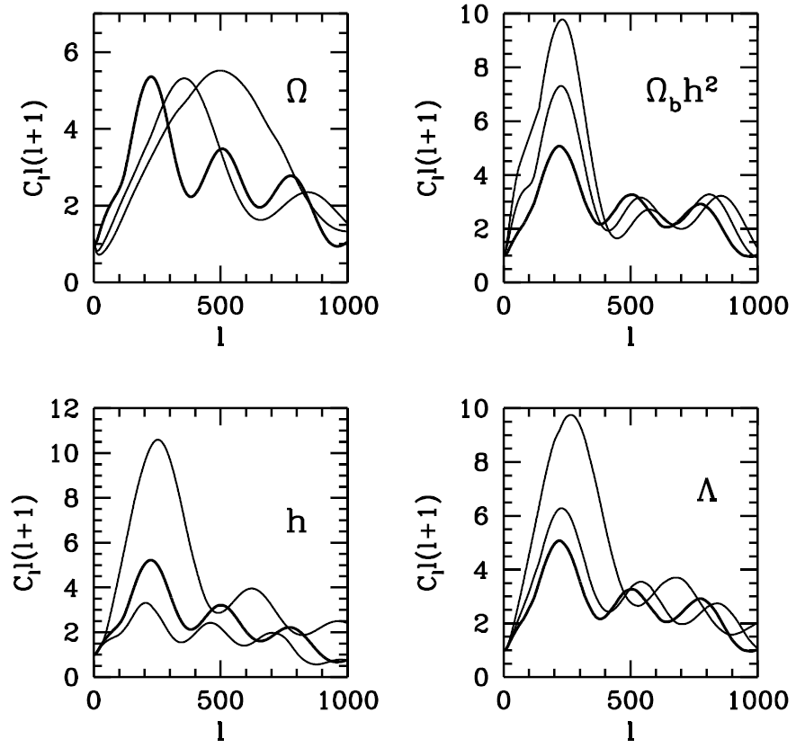
PLANCK Reflector Programme

Slide 27
PLANCK Reflector Programme
Cosmological Parameters
Standard Cosmology Model: λCDM:
(baseret på > 1000 undersøgelser af galakser
galaksehobe, QSO etc)
Tæthed af Alm. Stof
Tæthed af Mørkt Stof
Karakteristisk skala v. Recombination
Optisk dybde efter Recombination
$n_{s} , A_{s}$ karakterisering af opr. afv.

Slide 28
PLANCK Reflector Programme

Slide 29
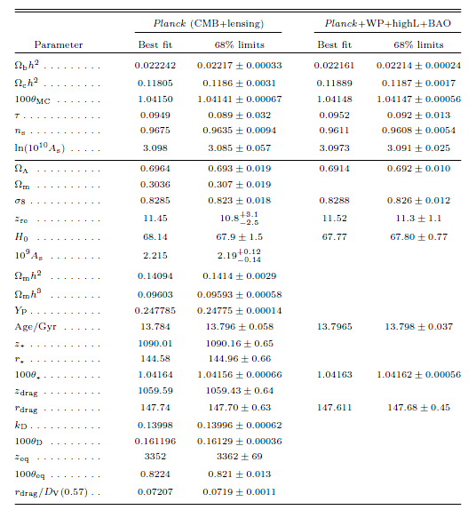
PLANCK Reflector Programme

Slide 30
PLANCK Reflector Programme
Standard Cosmology Model: λCDM
Planck signifikant forbedring af parametrene
$H_{o}$
Planck: 67.3 ±1.2 km/s/Mpc
Riess et al. (2011): 73.8 ± 2.4 km/s/Mpc (Cepheids, Sne)
Freedman et al (2012): 74.3 ± 2.6 km/s/Mpc (recal distances)
WMAP 9 yr: 69.7 ± 2.4 km/s/Mpc (CMB)

Slide 31
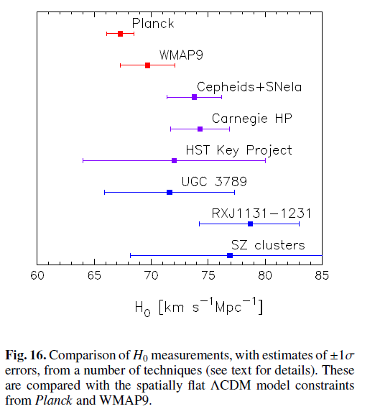
PLANCK Reflector Programme

Slide 32
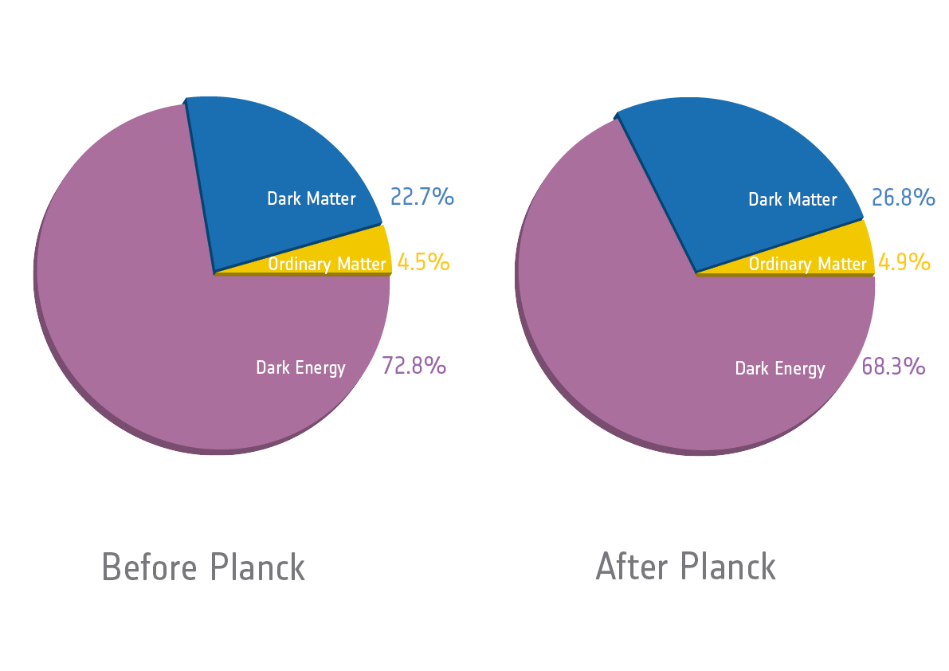
PLANCK Reflector Programme

Slide 33
PLANCK Reflector Programme
Signifikante afvigelser fra λCDM:
Små forskelle mellem den nordlige og den sydlige
halvkugle
for dybt ‘Cold Spot’
quadropol-octopole aligment

Slide 34
PLANCK Reflector Programme
Anomalies movie

Slide 35
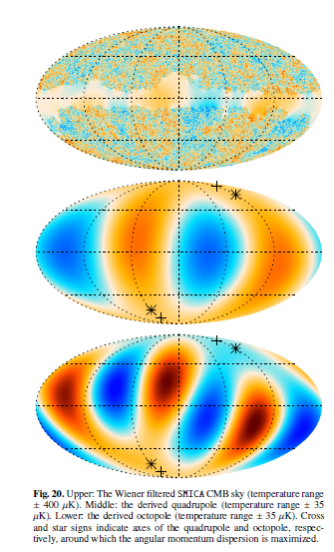
PLANCK Reflector Programme

Slide 36
PLANCK Reflector Programme
INFLATION

Slide 37
PLANCK Reflector Programme

Slide 38
PLANCK Reflector Programme
Inflation
Fase overgang : ${10}^{−36}$ s -> ${10}^{−33}$ s
Udvidelse: ${10}^{26}$ gange
(dagligdags eks. underafkølet vand -> is)
Isotropi derfor meget lettere at forklare
Mange teorier: mange måder at starte faseovergange,
mange måder at stoppe den igen
Planck: på stor skala mangler power
feature ved l ≈ 20 – 30 ??

Slide 39
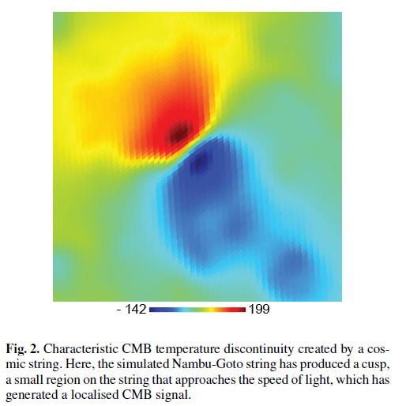
PLANCK Reflector Programme
Teorien for Cosmic Strings:
dannes i det tidligste Univers
Ikke detekteret med Planck,
meget snævre grænse for
styrken af dem

Slide 40
PLANCK Reflector Programme
Gravitational lensing

Slide 41
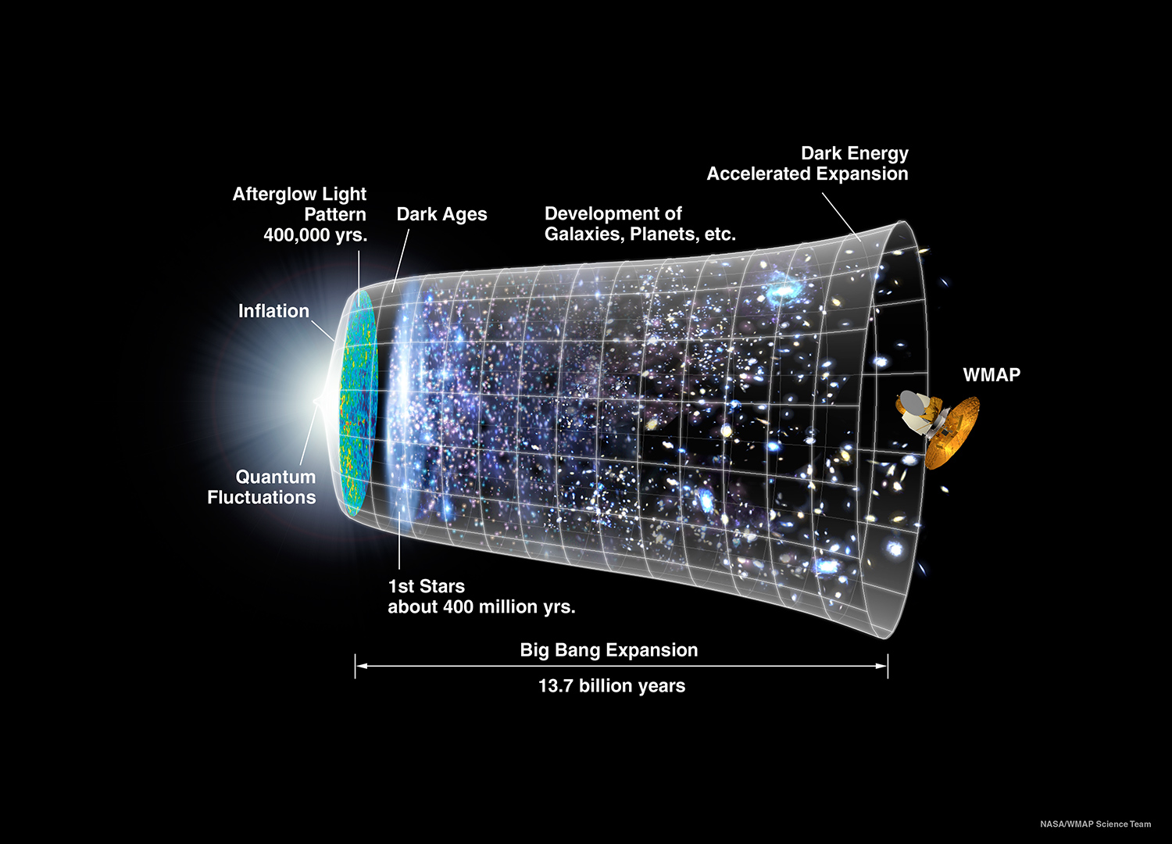

Slide 42
PLANCK Reflector Programme
Garvitational lensing North

Slide 43
PLANCK Reflector Programme

Slide 44
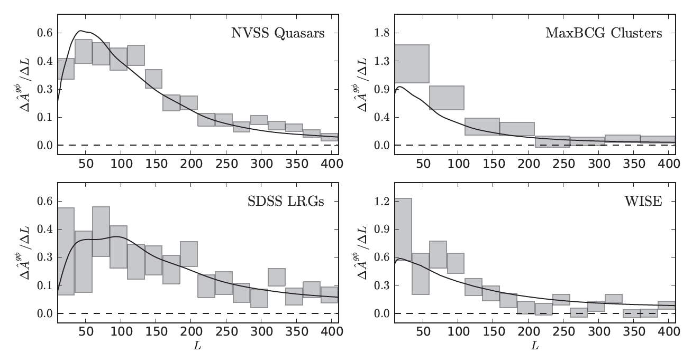
PLANCK Reflector Programme

Slide 45
PLANCK Reflector Programme
Konklusioner Planck Marts 2013
Planck meget bedre bestemmelse af de
basale ΛCDM parametre
Små men signifikante afvigelser fra ΛCDM
Stor forståelse af Universets udvikling men stadig store uløste problemer:
Baryons OK
Dark Matter ??
Dark Energy ???
Inflation ??
Planck: i 2014 frigives
temperatur målingerne for hele missionen og
polarisationsmålingerne -> meget bedre informationer
om inflation (tyngdebølger -> B – modes)
→

Slide 46
PLANCK Reflector Programme
DTU Space’s engagement i Planck
Kun muligt med betydelig støtte fra
SNF og ESA – Følgeforskningsbevillingen

Slide 47
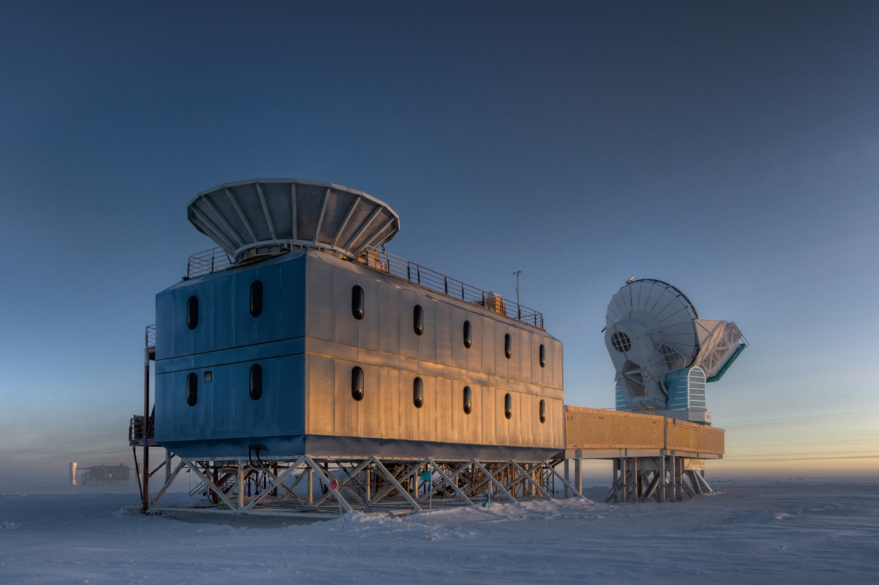
US Exp South Pole BICEP 2 March 19 2014

Slide 48
PLANCK Reflector Programme

Slide 49
PLANCK Reflector Programme

Slide 50
PLANCK Reflector Programme

Slide 51
PLANCK Reflector Programme

Slide 52
PLANCK Reflector Programme

Slide 53
PLANCK Reflector Programme

Slide 54
PLANCK Reflector Programme

Slide 55
PLANCK Reflector Programme

Slide 56
PLANCK Reflector Programme

Slide 57
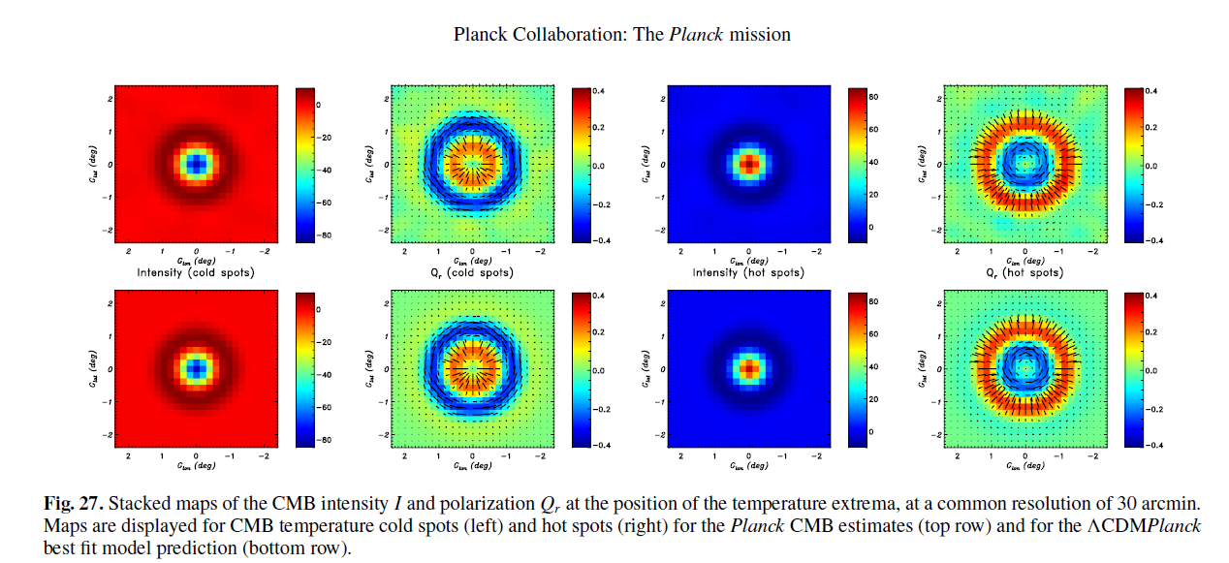
PLANCK Reflector Programme

Slide 58
PLANCK Reflector Programme
Component separation movie

Slide 59
PLANCK Reflector Programme
Penzias and Wilson Nobel Price in Physics 1978

Slide 60
PLANCK Reflector Programme

Slide 61
PLANCK Reflector Programme
WMAP Internal Linear Combination Map (± 200 μK)

Slide 62
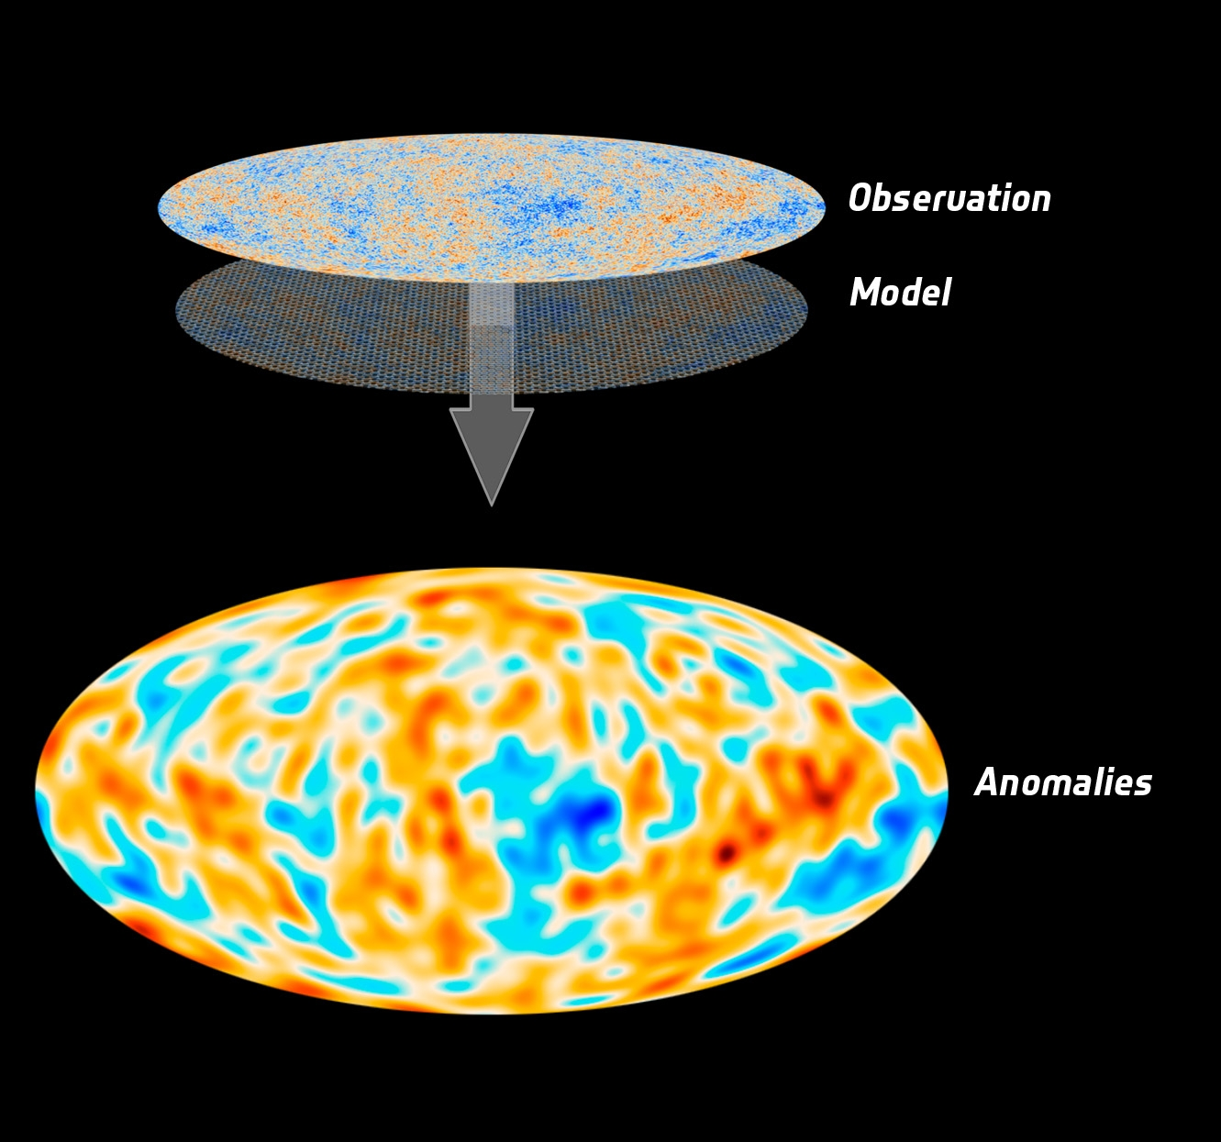
PLANCK Reflector Programme

Slide 63
PLANCK Reflector Programme

Slide 64
PLANCK Reflector Programme

Slide 65
PLANCK Reflector Programme
Other Derived parameters:
PLANCK + BAO : Neff = 3.30 ± 0.27 effective number of relativistic degrees
of freedom
Total neutrino mass < 0.23 eV
in agreement with BB nucleosynsthesis and standard value Neff = 3.046
Dark Energy equation of state: w = -1.08 ± 0.10,
no evidence for dynamical Dark Energy

Slide 66
PLANCK Reflector Programme
http://www.rssd.esa.int/index.php?project=Planck
http://www.rssd.esa.int/index.php?project=Planck
Links to
Planck 2013 results papers
Planck data (e.g. frequency maps, CMB maps, component maps
→

Slide 67
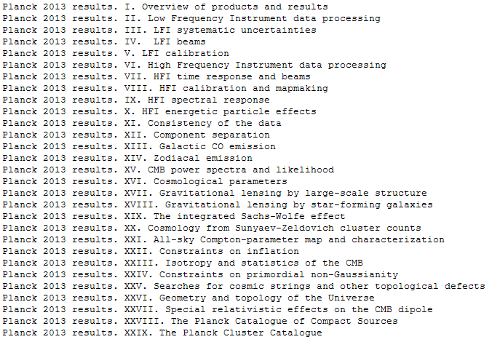
PLANCK Reflector Programme
Artikler som kan findes på ESA/Planck hjemmeside
→

Slide 68
PLANCK Reflector Programme

